Slide 1
Metodología Cualitativa
Pilar Folgueiras Bertomeu

Slide 2
Paradigmas de investigación en educación (I)
Paradigma
Metodología
Técnicas
 | POSITIVISTA | INTERPRETATI­VO | CRITICO
FUNDAMENTOS | Positivismo Lógico. Empirismo | Fenomenolo­gía. Teoría inter­preta­tiva | Teoría crí­ti­ca
NATURALEZA DE LA REALIDAD | Objetiva, estática, única, dada, fragmentable, convergente | Dinámica, múlti­ple, ho­lís­ti­ca, construida, divergente. | Compartida, histórica, construida, dinámica, divergente.
FINALIDAD DE LA INVESTIGA­CION | Explicar, predecir, controlar los fenómenos, Verifi­car teorías. Leyes para regular los fenómenos. | Comprender e interpretar la realidad, los significados de las personas, percepciones, intenciones, acciones | Identificar potencial de cambo, Emancipar sujetos. Analizar la realidad.
RELACION SUJETO / OBJETO | Independencia. Neutralidad. No se afectan. Investigador externo. Sujeto “objeto” de investigación. | Dependencia. Se afectan. Implicación investigador. Interrelación. | Relación influida por el compromiso. El investigador es un sujeto más.
(Bisquerra, 2004)

Slide 3
Paradigmas de investigación en educación (II)
Paradigma
Metodología
Técnicas
 | POSITIVISTA | INTERPRETATIVO | CRITICO
VALORES EN LA INVESTI­GACION | Neutralidad. Investigador libre de valores. Método es garantía de objetividad. | Explícitos. Influyen en la investigación. | Compartidos. Ideología compartida.
TEORIA Y PRAC­TICA | Disociados, constituyen entidades distintas. La teoría, norma para la práctica. | Relacionados. Retrolimentación mutua | Indisociables. Relación dialéctica. La práctica es teoría en acción.
CRITERIOS DE CALIDAD | Validez, fiabilidad, objetividad | Credibilidad, confirmación, transferibilidad | Intersubjetividad, validez consensuada
TÉCNICAS E INSTRUMENTOS | Cuantitativos. Medición de test, cuestionarios, observación sistemática. Experimentación | Cualitativos, descriptivos. Investigador principal instrumento. Perspectiva participantes | Estudio de los casos. Técnicas dialécticas
ANÁLISIS DE DATOS | Cuantitativo: estadística descriptiva e inferencial | Cualitativo: inducción analítica, triangulación | Intersubjetivo. Dialéctico.
(Bisquerra, 2004)

Slide 4
Bloque II. Tema. Metodología Cualitativa
Paradigma
Metodología
Técnicas
La investigación cualitativa…
Paradigma
Metodología
Métodos
Técnicas
Criterios
La Metodología Cualitativa también recibe el nombre de etnográfica, interpretativa, constructivista. Entre sus fundamentos encontramos la fenomenología, la antropología y la sociología. Sus supuestos parten de la construcción social de la realidad, la primacía del tema sobre el método, la complejidad de los fenómenos (Sandín, 2004; Folgueiras, 2014).

Slide 5
Bloque II. Tema. Metodología Cualitativa: Características Generales
Paradigma
Metodología
Técnicas
Reivindica lo subjetivo, lo intersubjetivo, lo significativo y lo particular como prioridades de análisis para la comprensión de la realidad social
Reivindicación de la vida cotidiana como escenario básico para comprender. Atención al contexto
Los contextos de investigación son naturales y no son construidos ni modificados. La investigadora/el investigador cualitativo focaliza su atención en ambientes naturales.
Las personas que hacen parte del acontecimiento social son percibidos como poseedores de un saber acerca de lo que sucede. Siendo portadores por medio del lenguaje, de significaciones y conocimientos de sí mismos y de su realidad
Yo como instrumento. Conlleva una formación específica, a nivel teórico y metodológico, para abordar cuestiones de sensibilidad y percepción.
Carácter interpretativo. La persona investigadora trata de justificar, elaborar o integrar en un marco teórico, sus hallazgos. Por otra parte, la persona investigadora pretende que las personas estudiadas hablen por sí mismas.

Slide 6
Bloque II. Tema. Metodología Cualitativa: El para qué y principales preguntas
Paradigma
Metodología
Técnicas
El principal interés del/la investigador /a es entender y describir una escena social y cultural desde dentro; un fenómeno desde la perspectiva de las personas..
En términos generales, la investigación de corte cualitativa busca responder a las preguntas sobre:
El por qué se comportan las personas como lo hacen, cómo se forman sus opiniones y actitudes, cómo se ven afectadas por su entorno, cómo y por qué se han desarrollado las culturas en la forma en que lo han hecho; asimismo, trata de explicar las diferencias observables entre los grupos sociales.
López F. y Salas, H. (2009). La investigación Cualitativa en Administración. Cinta Moebio, 35; 128-145

Slide 7
Bloque II. Tema. Metodología Cualitativa: Diseño de Investigación
Paradigma
Metodología
Técnicas
La investigación cualitativa -como actividad científica coherente con sus principios- no puede partir de un diseño preestablecido (como ocurre con las investigaciones de corte cuantitativo). La idiosincrasia de la investigación cualitativa implica que el diseño de investigación se caracterice por ser inductivo, abierto, flexible, cíclico y emergente (capaz de adaptarse y evolucionar a medida que se va generando conocimiento sobre la realidad estudiada).
GUIÓN PROYECTO DE INVESTIGACIÓN CUALITATIVA
Introducción
Área temática a investigar
Objetivos del estudio
Marco teórico
Fundamentación metodológica
Diseño de la investigación
Criterios de rigor científico y ético

Slide 8
Bloque II. Tema. Metodología Cualitativa: Método Cualitativos: Técnicas de Recogida y Análisis de Información
Paradigma
Metodología
Técnicas
Técnicas Recogida de Información
Observación
Entrevista
Grupo de Discusión
Relatos
Técnicas Análisis de Información
Análisis de contenido
Análisis del discurso
Análisis narrativo
Estos contenidos se trabajaran en el bloque IV de la asignatura. Están relacionados con la asignatura de primero «Recerca i Avaluació en Contextos Socioeducatius»

Slide 9
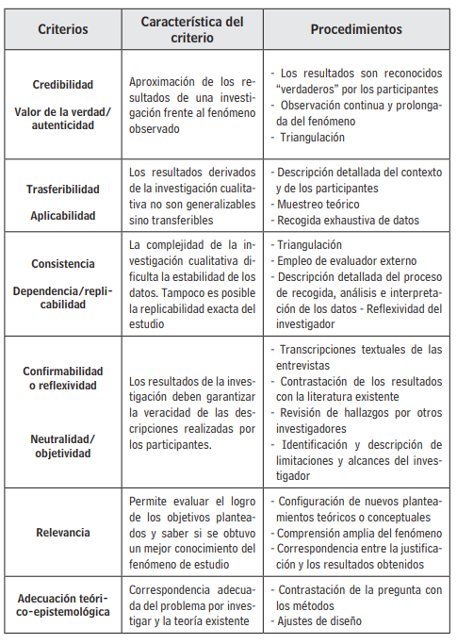
Bloque II. Tema. Metodología Cualitativa: Método Cualitativos: Criterios de Rigor
Paradigma
Metodología
Técnicas
Son transversales y se han de tener en cuenta ya desde el momento que se selecciona la población, la muestra, las técnicas, etc.
Noreña-Peña, Alcaraz-Moreno, Rojas, Rebolledo-Malpica (2012).
Lectura. Páginas (de la 267 a la 269)

Slide 10
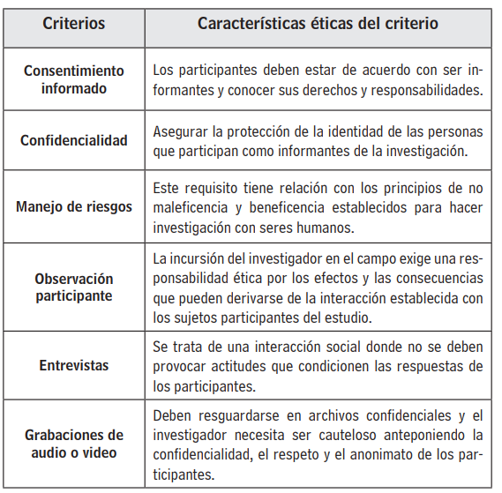
Bloque II. Tema. Metodología Cualitativa: Método Cualitativos: Ético
Paradigma
Metodología
Técnicas
Son transversales y se han de tener en cuenta ya desde el momento que se formula el problema de investigación, se selecciona la muestra.
Noreña-Peña, Alcaraz-Moreno, Rojas, Rebolledo-Malpica (2012).
Lectura. Páginas (de la 269 a la 272)

Slide 11
Bloque II. Tema. Metodología Cualitativa.
Referencias
Paradigma
Metodología
Técnicas
Bisquerra, Rafael. (2004). Metodología de la investigación educativa(Vol. 1). Madrid: Editorial La Muralla.
Folgueiras Bertomeu, Pilar. (2014). Aprendizaje y servicio, investigación y universidad. En L. Rubio, L. Moliner y A. Francisco (Eds.), «Construyendo ciudadanía crítica y activa: experiencias sobre el aprendizaje servicio en las universidades del Estado español» (pp. 147-166). Barcelona: Icaria
Noreña-Peña, Ana, Alcaraz-Moreno, Noemí., Rojas, Juan Guillermo, Rebolledo-Malpica, Margarita (2012). Aplicabilidad de los criterios de rigor y éticos en la investigación cualitativa. Aquichan, 12(3);263-274.
Sandín Esteban, M. Paz (2004). Investigación cualitativa en educación. Madrid: Mc Grow Hill.

